Slide 1

RESEAUX ET TELECOMMUNICATIONS
RESEAUX ET MULTIMEDIA
THÈME :
Conception et réalisation d’un système IoT pour la gestion prédictive du gaz domestique et l’optimisation de l’approvisionnement
Sous la direction de
Dr. Ismaila DIAKHATE
Présenté et soutenu par
M. Marie-Ange AIKPE
Promotion 2023 - 2025
Décembre 2025

Slide 2
PLAN
INTRODUCTION
Problématique
Présentation du sujet
Analyse et Modélisation
Conclusion
Zoom sur la bouteille de gaz (Analogie de la bouteille d’eau)
Live Demo
Architecture du projet
2

Slide 3
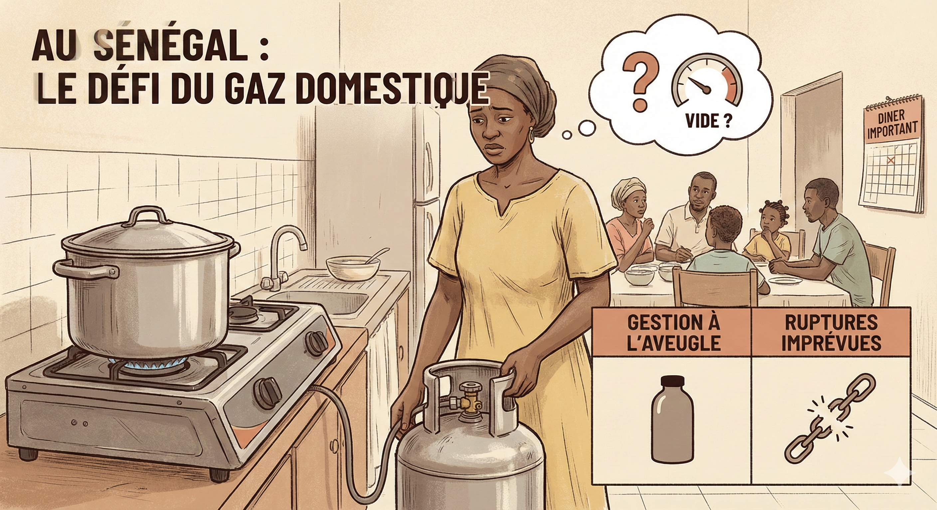
INTRODUCTION
3
Notes:
Dans nos foyers, le gaz domestique s’est imposé comme une source d’énergie essentielle pour la cuisson. Toutefois, malgré son adoption massive, son utilisation reste marquée par une contrainte majeure pour les ménages : l’impossibilité de connaître en temps réel la quantité de gaz restante dans la bouteille. Cette gestion « à l’aveugle » de l’énergie conduit fréquemment à des ruptures imprévues, souvent à des moments critiques du quotidien.

Slide 4
Problématique
Frustration dans le choix des plats à préparer, liée à l’incertitude sur le niveau réel de gaz disponible;
Expérience culinaire perturbée par des ruptures sèches imprévues, dues à l’absence d’information sur le niveau actuel de gaz;
Difficulté à se réapprovisionner rapidement, notamment en période de fête où la demande est particulièrement élevée.
4

Slide 5

Solution
Présentation du sujet
«Développement d’un système IoT pour la gestion prédictive du gaz domestique et l’optimisation de l’approvisionnement»
5

Slide 6
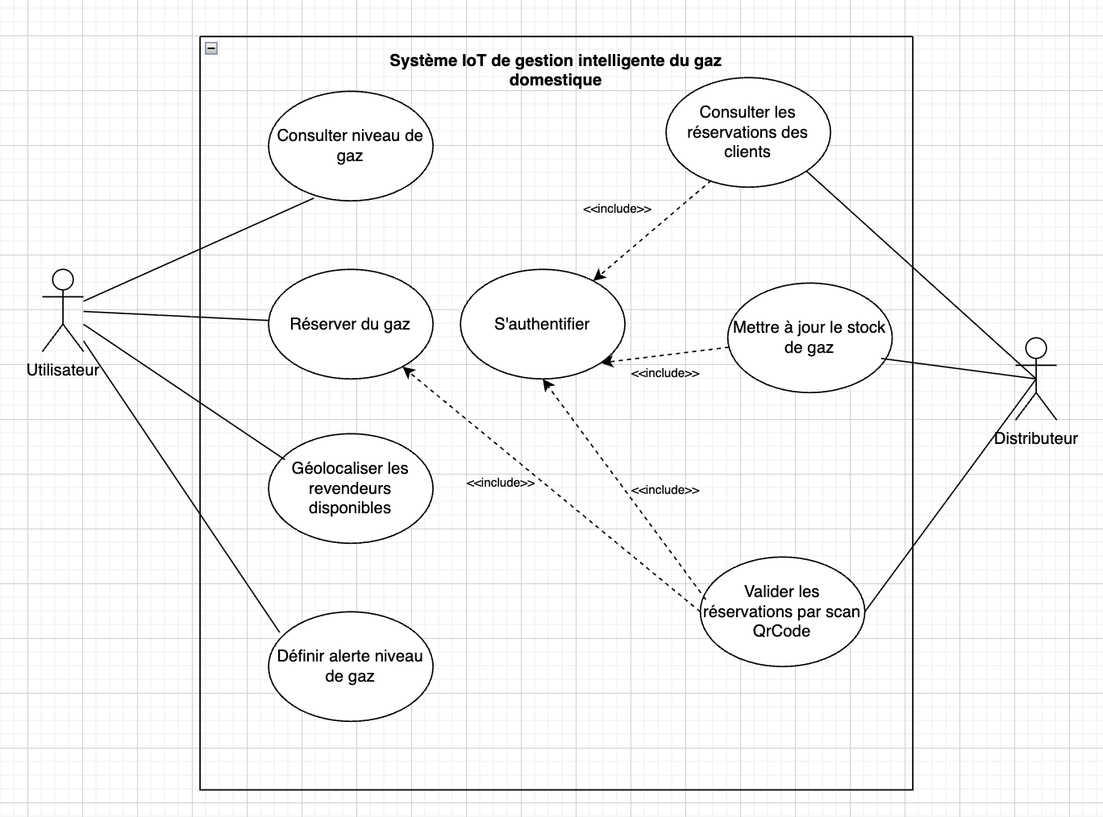
Analyse et Modélisation
1/2
Diagramme de cas d’utilisation
6

Slide 7
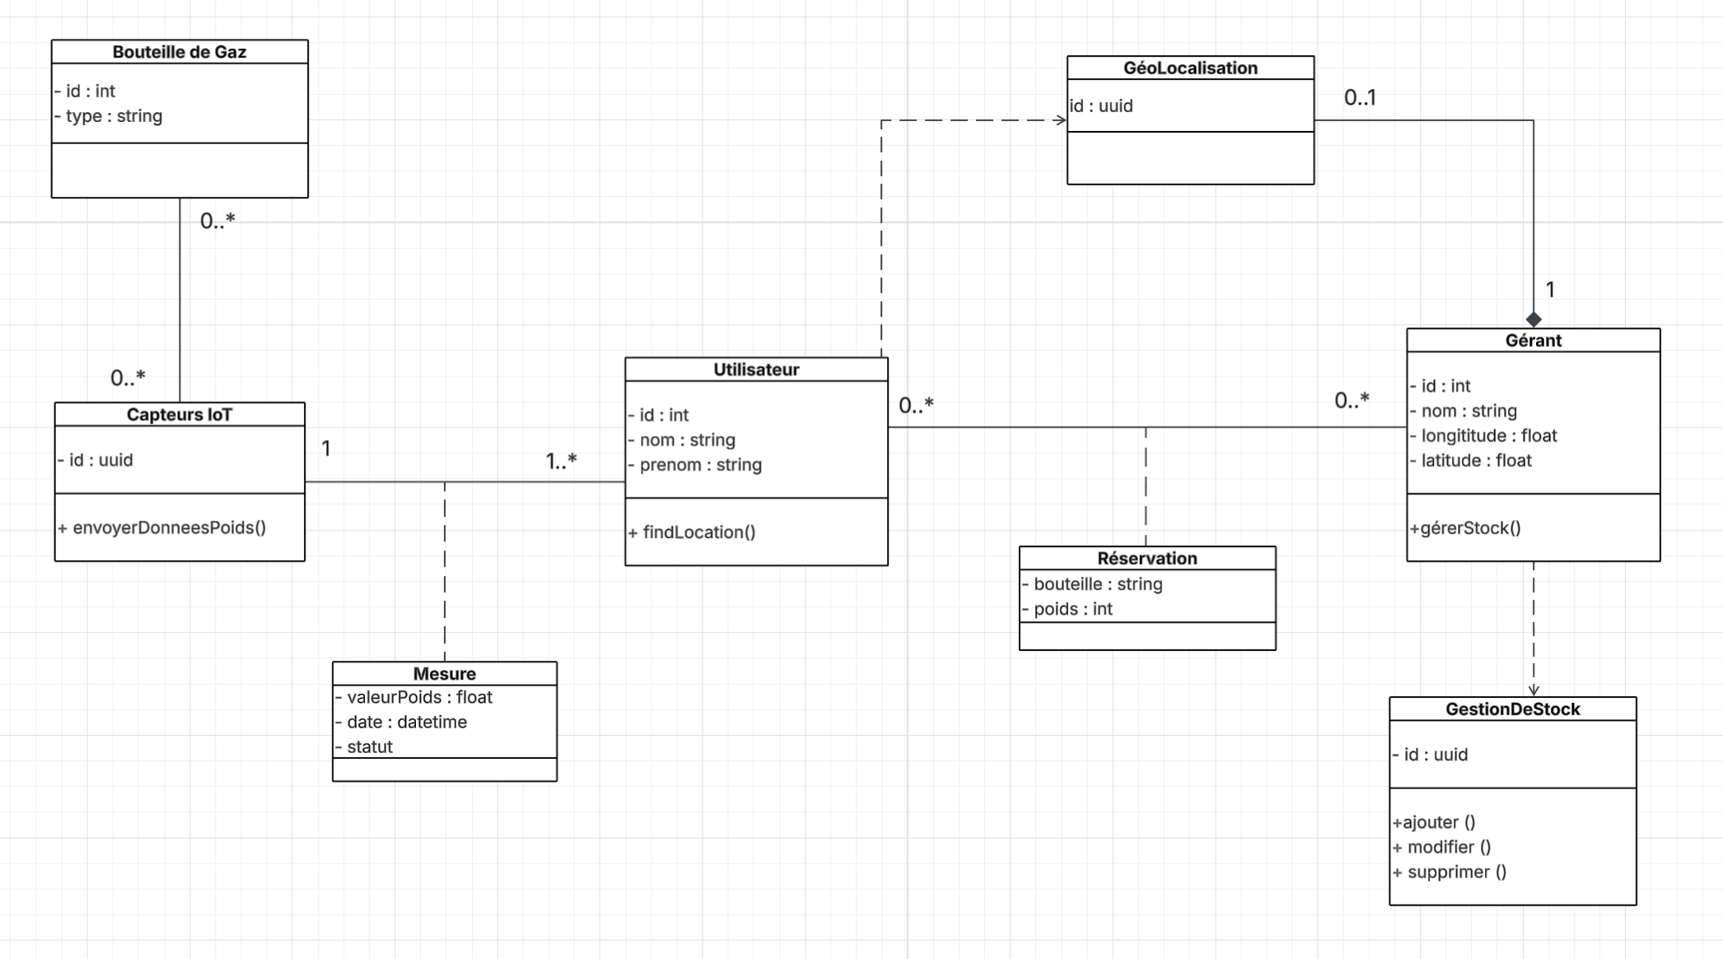
Analyse et Modélisation 2/2
Diagramme de classe
7

Slide 8
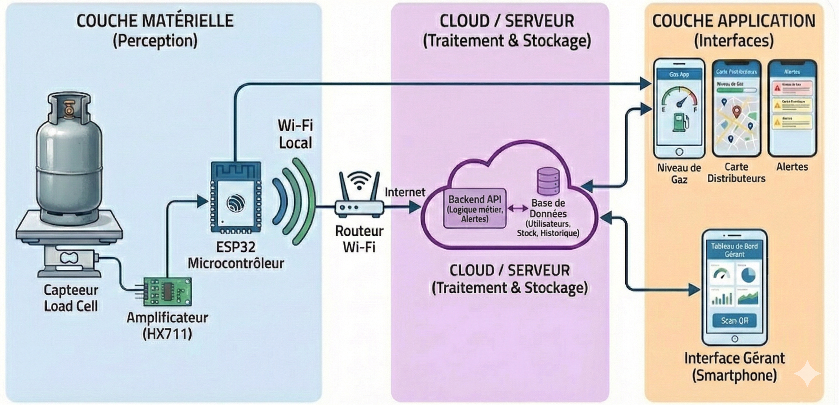
Architecture
8

Slide 9
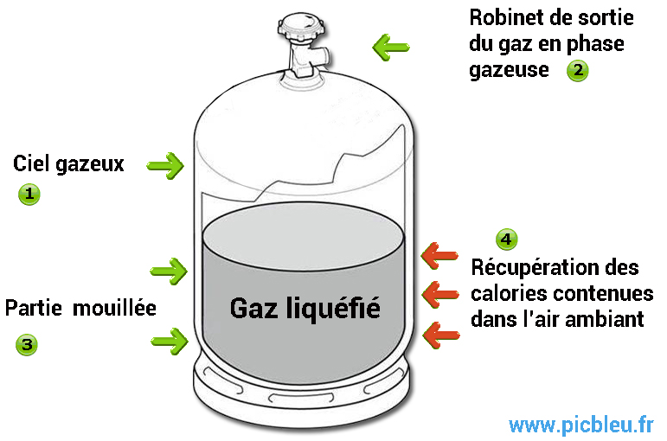
Analogie avec une bouteille d’eau (1/2)
9

Slide 10
Analogie à la bouteille d’eau (2/2)
Gaz fermé
Gaz Ouvert
10

Slide 11
Live Demo
10

Slide 12
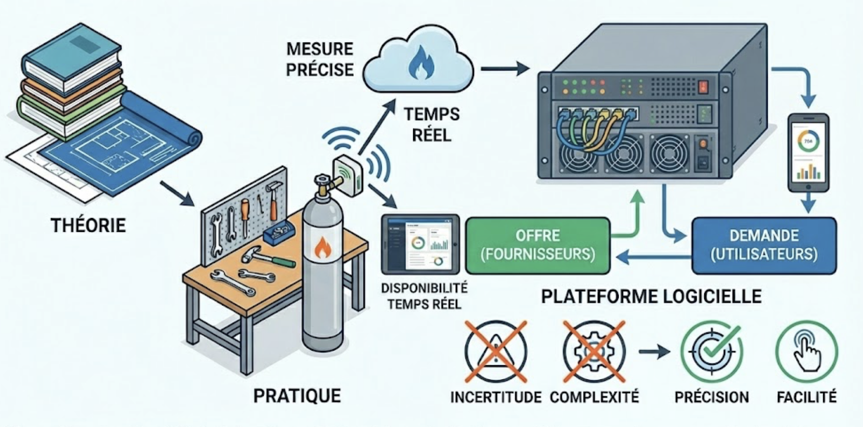
CONCLUSION
11

Slide 13
🙏🏼
MERCI
DE VOTRE AIMABLE ATTENTION
12

